Slide 1




Освоение Хакасии

Slide 2


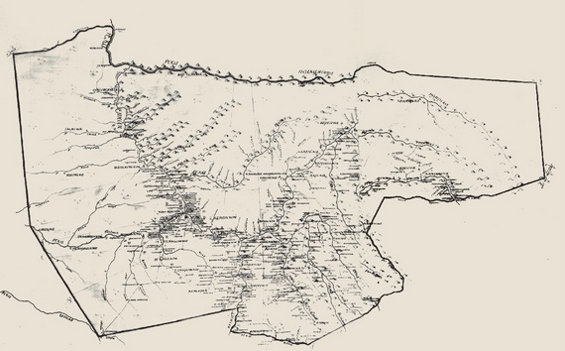


Енисейский уезд из Атласа Тобольского наместничества (1788) (по данным 1784 г. )

Slide 3
Исторические вехи
IX-X вв. – Кыргызский каганат;
1293 г.- н. XVIII в. – в составе Монгольского государства;
XVI в. – поход Ермака;
XVII в. – 4 улуса: Алтысарский, Алтырский, Езерский, Тубинский.
XVII в. – начало освоения Сибири;
XVIII в. – вхождение в состав России:
1707 г. – Абаканский острог
1718 г. – Саянский острог
С 1708 г. - в составе Сибирской губернии.

Slide 4
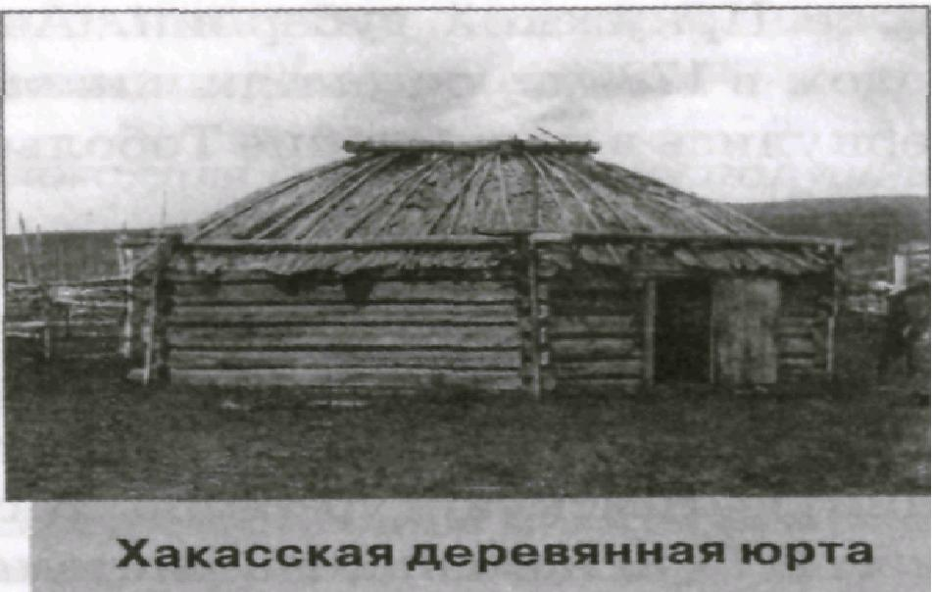
Обитатели ХМК
1608 – первые упоминания народов.
Качинцы, Хаас (хааш) – князь Тюлька
Койбал (хойбал)
Сагайцы (бельтыры)
Кызыльцы (хызыл)
аалы — объединения 10-15 хозяйств;
Поселения зимние (хыстаг), весенние (частаг), летние (чайлаг), осенние (кустег);
Шаманизм.
Продавали русским рыбу, мясо, пушнину.
Какие виды деятельности были развиты у хакасов?

Slide 5
Колонизация
(освоение) Хакасии
Вольная
Казаки и крестьяне
Правительственная
Охрана границ
Открытие медной и железной руды

Slide 6
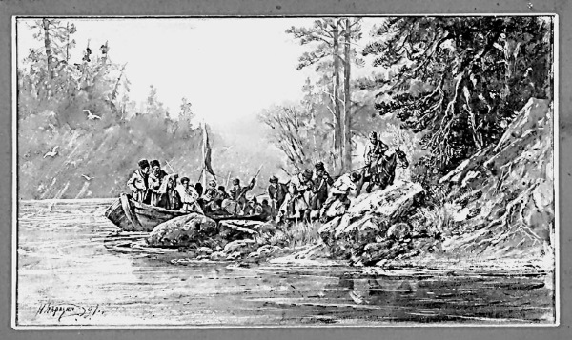
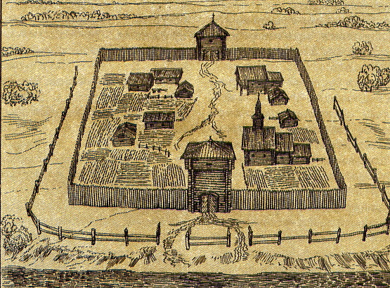
Вольная колонизация
1722 г. – деревни Беллыкская, Сыдинская, Ерба, Бирь.
1720-е гг. - правительство налагает жесткий запрет на заселение ХМК русскими и вводит строгий контроль за мигрантами;
1738 г. – 8 деревень.

Slide 7
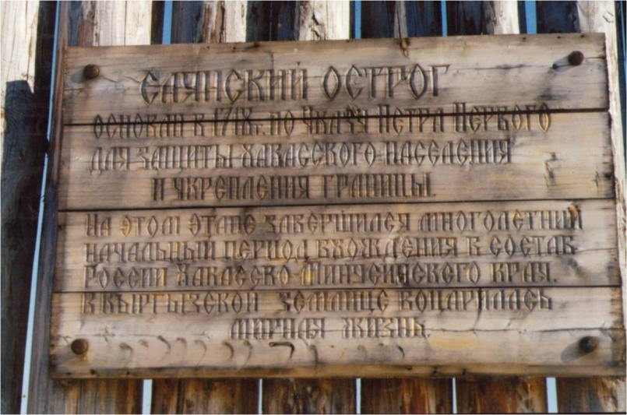
Правительственная колонизация
Остроги: Абаканский, Саянский , Ачинский
Медные месторождения: Сырское, Майнское, Базинское;
1738 г. – медеплавильный завод на р. Луказка (Улуг аас), железоделательный на р. Ирба.
1739 г.- 9 казенных деревень (ссыльные)
К 40-м. гг. – 7 деревень:
Соленоозерная станица (Форпост) на р. Белый Июс (охрана соледобычи на оз. Тускёль);
Золотодобыча.

Slide 8
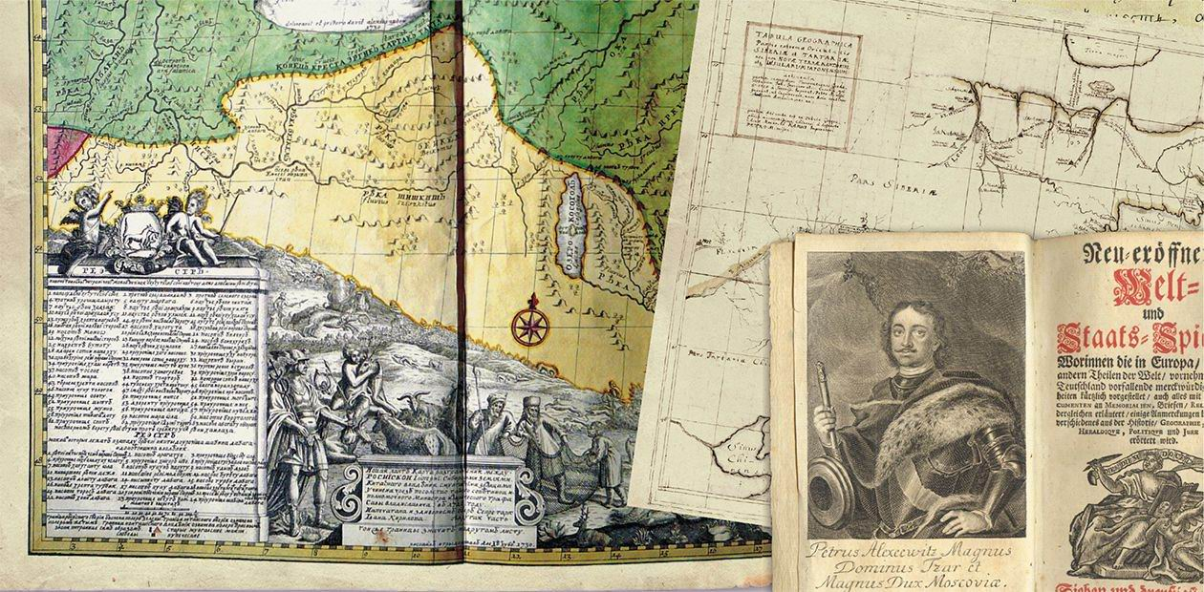
Правительственная колонизация
1710-1756 гг. - нападения Джунгарии
1727 г. - Буринский пограничный договор с империей Цин

Slide 9
Правительственная колонизация
Военнопленные –
20-25 тыс.
22 сибирских города
До 1722 г. – адъютант шведского короля генерал Канифер в Илимске, секретарь Карла XII – Дитмор- в Тобольске.
1717 г . - указ «О запрещении крестить и женить шведских военнопленных насильно»
Шведы имели право:
Поступать добровольцами в армию;
Получать кормовые деньги;
Получать денежные переводы с родины;
Перевезти семью в Россию;
Жениться на сибирячках, сохраняя протестанство;
Но!!!
Не могли уехать из России, если женились на российской подданной

Slide 10
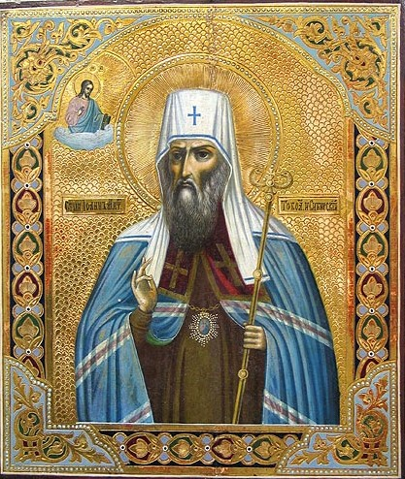
Крещение хакасов
«тех, кто крестится, того государь поверстает в службу, пожалует денежным и хлебным жалованием, избавит от платежа ясака»
Новоприборные платили в первый год по 30 копеек, а затем постепенно, в течение трех лет, добирали до полного оклада.
ясак вносили все с 18 до 50 лет, холостые – по 5 соболей, женатые – 7 и даже 8 (т.е. от 3 рублей до 1 рубля 50 коп.
Митрополит Филофей (Лещинский) –
«пастырь добрый …и ученый», который должен «с помощью божией исподволь приводить в познание истинного Бога слепотствующих и закоснелых в идолослужении жителей
Сибири и Монголии»

Slide 11
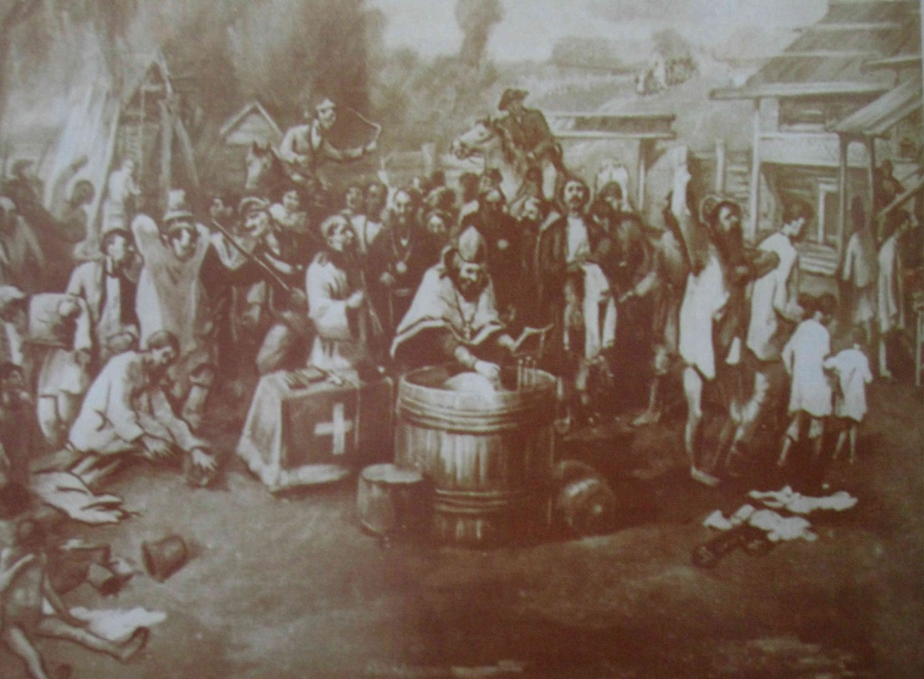
Крещение хакасов
1707 г. –первое крещение;
1709 г. – первый приход;
1710 г. – Алексей Афанасьев крестил 400 касинцев;
1721 г. Крещены татары на р. Томь и близ Ачинска (по сообщению Д. Г. Мессершмидта)
Фишер: «Церемония проходила зимой. В реке вырубалась большая прорубь, кандидаты стояли по брюхо в воде, а поп брал их за голову и трижды окунал в воду. После этого им навешивался крест, за который они, однако платили, смотря по металлу».
1720-1744 г. - отказ от массовых крещений
(после смерти Филофея)

Slide 12
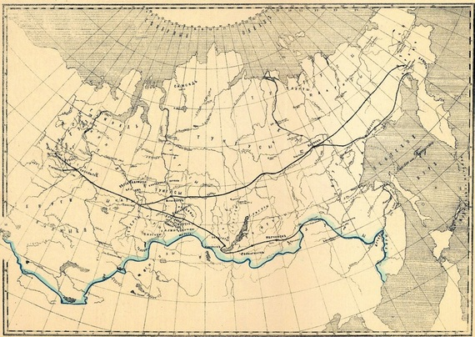
Подведем итоги:
К середине XVIII в.
В ХМК 50 русских деревень;
Русские деревни перемежались с юртами и становищами ясачных людей;
Московско-Сибирский тракт (30 деревень, станций, станков и зимовий, где жило 500 семей.);
Казаки утратили ведущую роль в освоении Сибири.

Slide 13
Спасибо за внимание!

